Slide 1
“SECADO DE QUINUA Chenopodium quinoa (INIAP TUNKAHUAN) MEDIANTE LECHO FLUIDIZADO”
Autor:
Hugo Enrique Trujillo Vaca
Director:
Dr. Ramón Cala Aiello PhD

Slide 2
PROBLEMA
Tiempo
Mano de obra
Secado no homogéneo
temperatura

Slide 3
OBJETIVO GENERAL
Establecer parámetros de secado para la quinua Chenopodium quinoa (INIAP Tunkahuan) mediante lecho fluidizado.

Slide 4
FACTORES EN ESTUDIO
A: temperatura
A1: 40 ⁰C
A2: 45 ⁰C
A3: 50 ⁰C
B : Velocidad de flujo de aire
B1: 0.5 m/s
B2: 0.68 m/s
B3: 0.86 m/s

Slide 5
Recepción
Selección
.
Pesaje
Lavado y desaponificado
Escurrido
Secado
Pesado
envasado

Slide 6
OBJETIVO ESPECÍFICO
1
Realizar el estudio gasodinámico de la quinua para el proceso de secado.

Slide 7
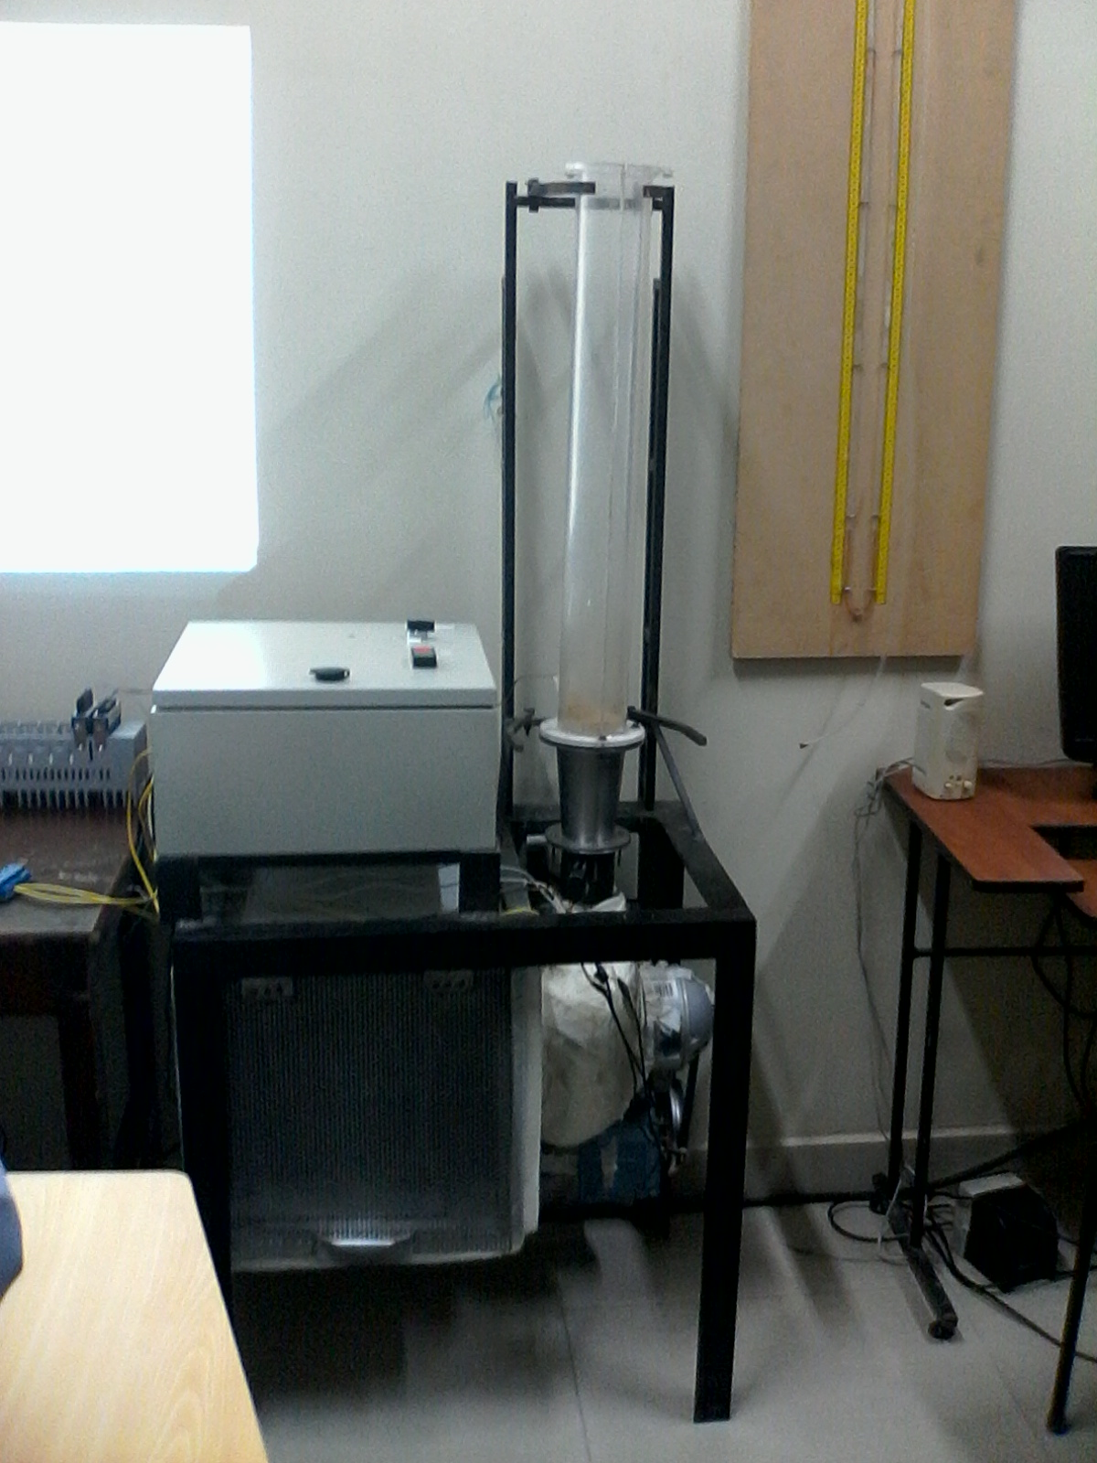
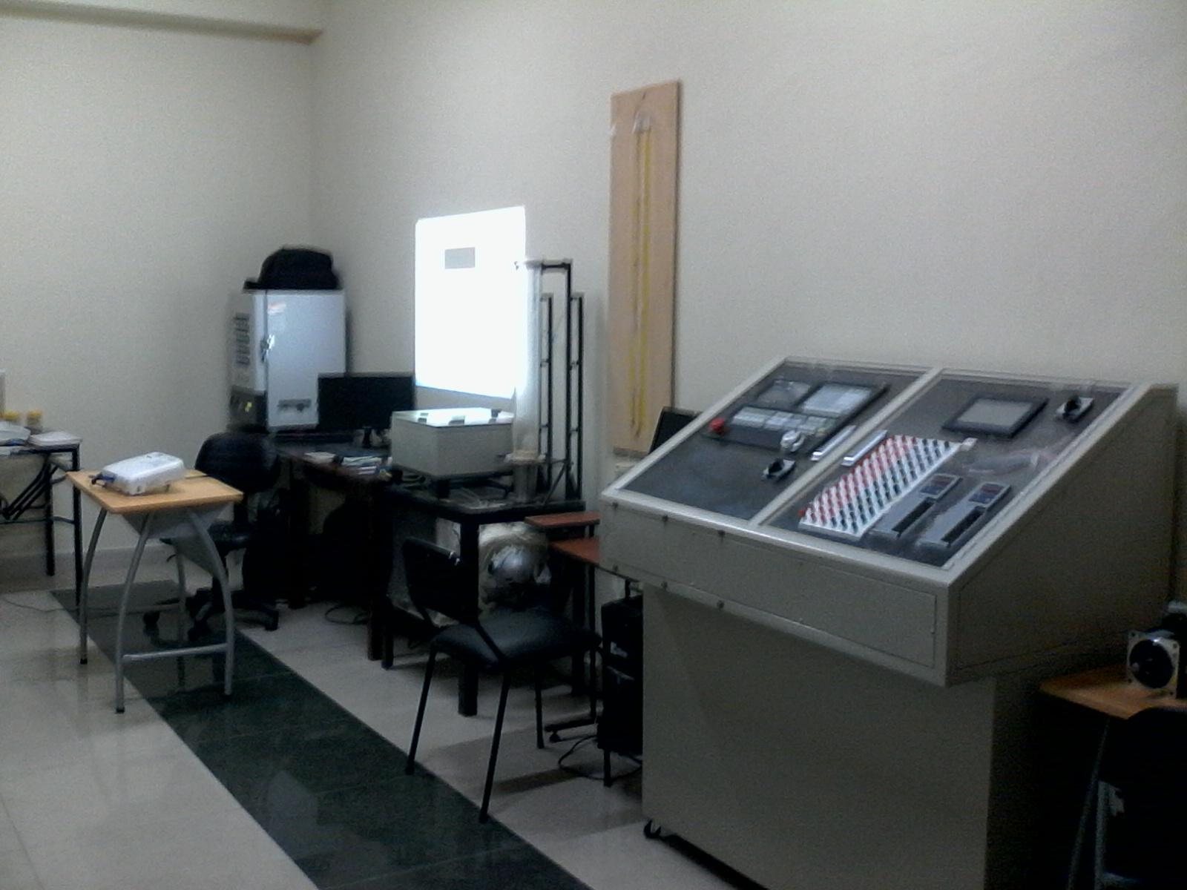
SECADOR DE LECHO FLUIDIZADO

Slide 8
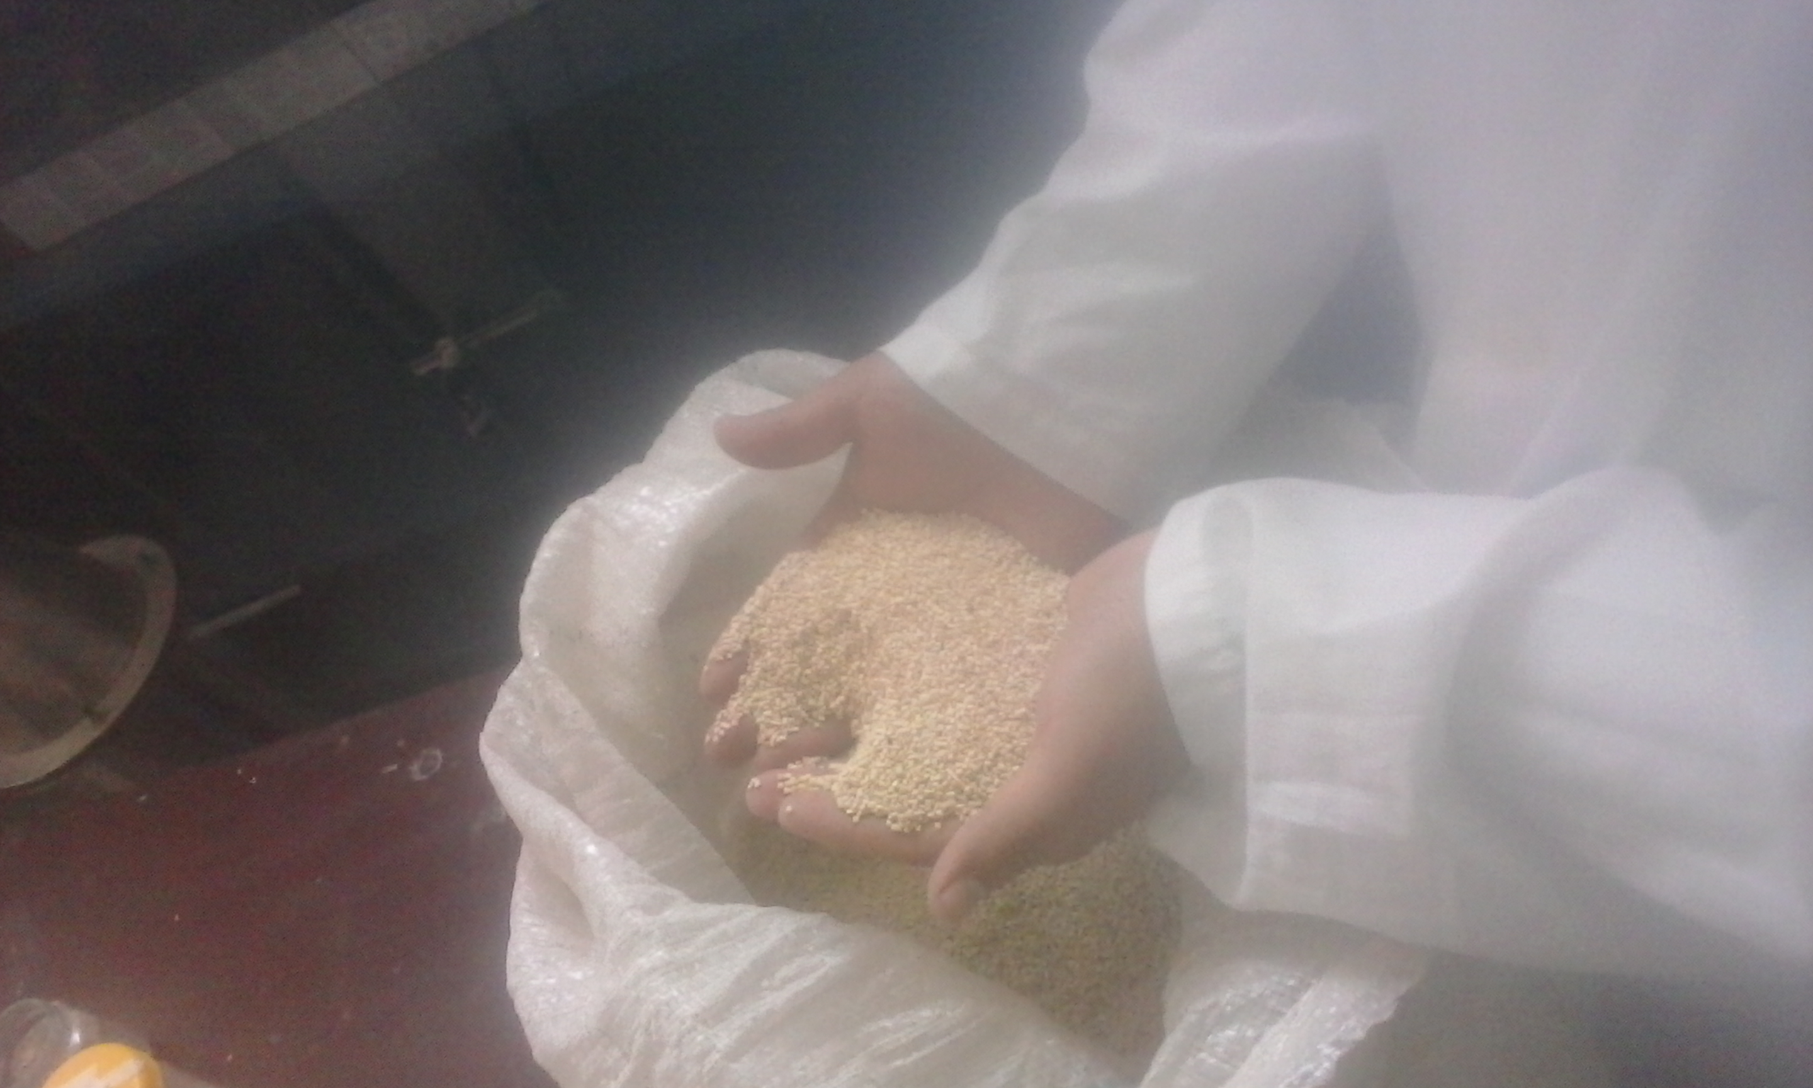
QUINUA (INIAP TUNKAHUAN)

Slide 9
GRANULOMETRÍA
Como se puede apreciar del gráfico anterior la quinua utilizada presenta un 86,73 % de sus granos con un diámetro de 1,55 mm. Que según la norma INEN 1673:2013 el tamaño del grano entra en la categoría de mediano.

Slide 10
VOLUMEN REAL Y VOLUMEN APARENTE
Muestra de quinua inicial | 71,26 g
Volumen real de la quinua | 60 ml
Volumen aparente de la quinua | 105 ml

Slide 11
DENSIDAD APARENTE Y DENSIDAD REAL
$Densidad Aparente=\frac{masa de la muestra}{volumen aparente}=\frac{71,26 g}{ 105 cc}$ = 0,6787 g/cc $Densidad Aparente\left(ρ_{A}\right)$ $=$678 kg/m³
$Densidad Real= \frac{masa de la muestra}{volumen real}=\frac{71,26 g}{60 cc}$= 1,1877 g/cc $Densidad Real\left(ρ_{R}\right)=$₌1187, 72 ± 40 kg/m³

Slide 12
POROSIDAD REAL
$$ɛ=1−\frac{ρ_{a}}{ρ_{r}}$$
$$ɛ=1−\frac{678}{1187, 72}$$
$$ɛ=0,43$$
$ρ_{a}$= densidad aparente
$ρ_{r}$= densidad real

Slide 13
VELOCIDAD MÍNIMA DE FLUIDIZACIÓN
La velocidad mínima de fluidización fue considerada como la velocidad en la cual se produce la transición del lecho fijo al fluidizado.
FIJO FLUIDIZADO
0,38

Slide 14
OBJETIVO ESPECÍFICO
2
Evaluar los parámetros de temperatura y flujo de aire en el secado de la quinua.

Slide 15
Humedad final de la quinua Chenopodium quinoa (INIAP Tunkahuan)

Slide 18
Tiempo de secado quinua Chenopodium quinoa (INIAP Tunkahuan)
tratamiento | Velocidad m/s | Temperatura ºC | Tiempo min
1 | 0.5 | 40 | 12
2 | 0.5 | 50 | 4
3 | 0.86 | 45 | 6.5
4 | 0.68 | 45 | 4.5
5 | 0.5 | 45 | 6
6 | 0.68 | 40 | 7
7 | 0.86 | 50 | 6
8 | 0.68 | 50 | 4
9 | 0.86 | 40 | 13

Slide 19
OBJETIVO ESPECÍFICO
3
Establecer las curvas de secado.

Slide 20
Humedad versus tiempo para tres temperaturas de aire de secado

Slide 21
Dependencia de la velocidad de secado vs. Humedad en base seca con diferentes temperaturas

Slide 22
OBJETIVO ESPECÍFICO
4
Evaluar el grado de eficiencia del proceso de secado.

Slide 23
$$EFECTIVIDAD=\frac{TIEMPO DEL MÉTODO FLUIDIZADO}{TIEMPO DEL MÉTODO TRADICIONAL}×100$$
$$EFECTIVIDAD=\frac{0.06666 horas}{16 horas}×100$$
$$EFECTIVIDAD=0.42 \%$$

Slide 24
Contenido de proteína
Se realizó la determinación de la proteína para el mejor tratamiento por duplicado, se cumplió al pie de la letra la norma INEN 1670:07 quinua. Determinación de la proteína total (proteína cruda) y se llegó a la determinación de un contenido inicial de proteína de 12.6 % de acuerdo a Calle et al. (2010) se debe evitar el desprendimiento del germen el cual engloba una porción considerable del contenido de proteína de la quinua y durante el lavado la proteína se pierde llegando a un contenido final de 10.6 % y de acuerdo a la norma NTE INEN 1673:2013 (Primera revisión) está en rango de aceptabilidad y cumple los requisitos para salir al mercado.

Slide 25
Actividad de agua
Este análisis paramétrico se realizó con el fin de conocer las variaciones de actividad de agua en el mejor tratamiento, conforme se reduce la disponibilidad de agua libre, se inhibe la proliferación de microorganismos y el producto es menos perecedero.
De acuerdo a ROOS (2000), existe actividad de agua que limita el crecimiento de mohos. Levaduras y bacterias. Es así, que la mayoría de las bacterias, no crecen en Aw debajo de 0.91, la mayoría de mohos y levaduras dejan de crecer a Aw menores de 0.70 y las levaduras a un mínimo de Aw de 0.68, al medir la actividad de agua del mejor tratamiento se llegó a determinar los valores de 0.68 y 0.64 valores en los cuales el crecimiento de mohos levaduras y bacterias se ven reducidos.

Slide 26
CONCLUSIONES

Slide 27
La quinua adquirida presento experimentalmente valores granulométricos de 1,5 mm corresponde a granos medianos y una porosidad de 0,43, valores que ayudaron a obtener una velocidad mínima de fluidización de 0,38 m/s, valor que no depende del diámetro del cilindro o reactor ya que este no tiene significación para la determinación de la misma.
Los granos húmedos presentaron una velocidad mínima de fluidización mayor a los secos.
El secador de lecho fluidizado demostró eficiencia
Se acepta la hipótesis alternativa

Slide 28
RECOMENDACIONES

Slide 29
Para que el sólido pueda ser tratado en lecho fluidizado, la quinua húmeda debe ser mezclado con quinua seca. El proceso de mezclado de quinua húmeda con quinua seca mejora notablemente el contacto sólido-gas y evita la formación de canales que hace ineficiente el proceso de secado.
El equipo deberá optimizarse de manera que las pérdidas de calor, materia prima y energía sean las mínimas, antes, durante y después del proceso esto quiere decir que se automatizara y se realizara un manual para que el proceso sea más sencillo.
Se recomienda trabajar con diversos productos que tengan la necesidad de cambiar métodos tradicionales de secado y aplicar durante el proceso pulsaciones para mostrar si estas tienen impacto al momento de fluidizar materiales no tan fáciles de fluidizar.
Como el proceso de secado por lecho fluidizado fue efectivo debido a los resultados obtenidos durante y después de la fase experimental se recomienda un estudio de escalado para el diseño y construcción de secadores de mayor tamaño para trabajos de secado de diferentes tipos de materiales.

Slide 30
GRACIAS POR SU ATENCIÓN

